Slide 1
JavaScript 第二讲
JavaScript异步编程

Slide 2
内容
  JavaScript异步编程
    Ajax
    XmlHttpRequest
    Jquery的ajax
    Promise,Fetch,Axios
    async/await

Slide 3
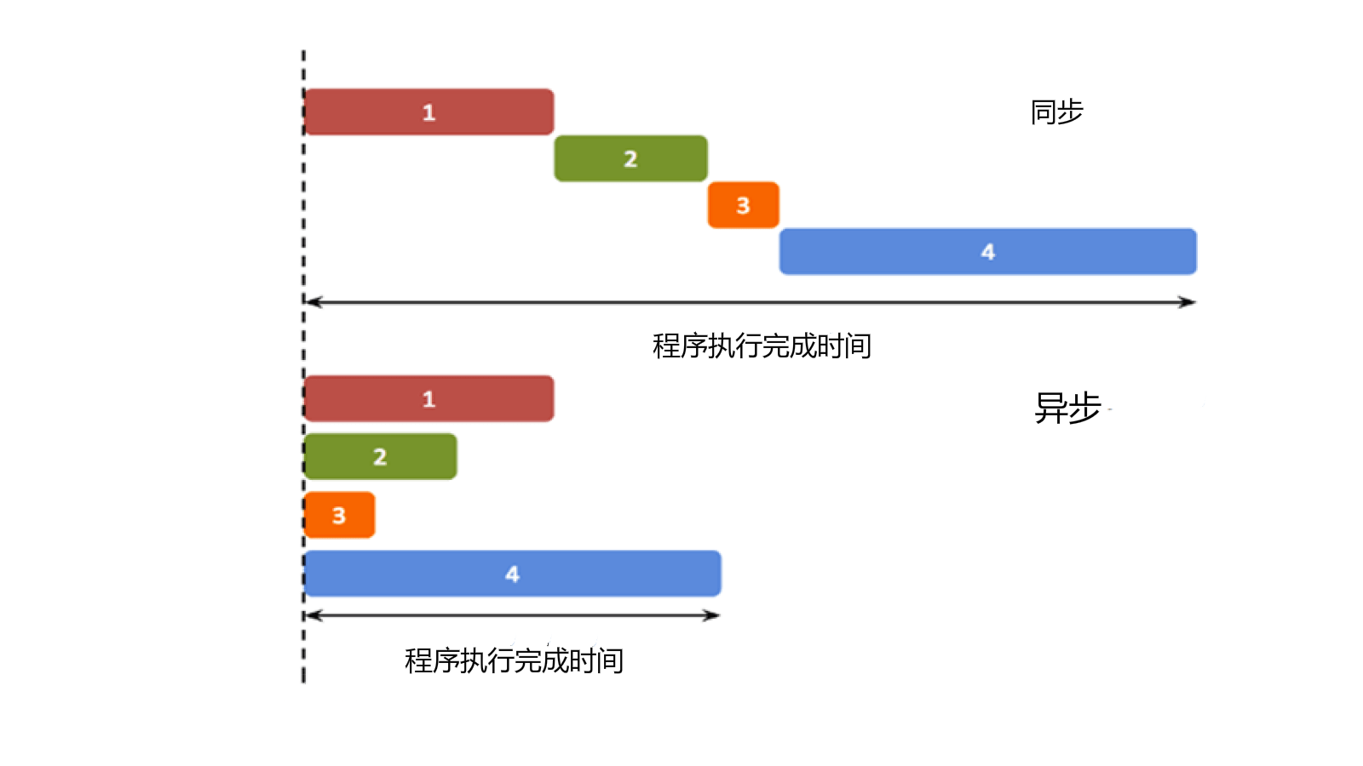
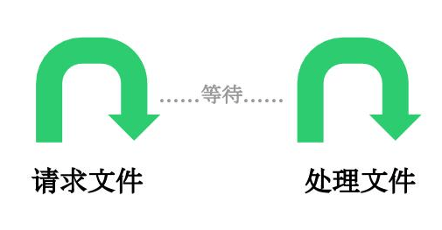
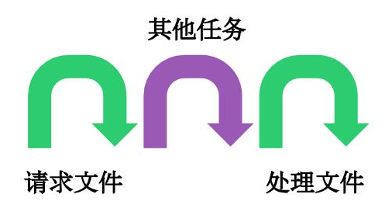
JavaScript 异步编程
同步
异步
同步（synchromous)：按代码顺序执行
异步(Asynchronous)：异步代码允许程序在等待某个操作完成时继续执行其他任务，而不是停下来等待

Slide 4
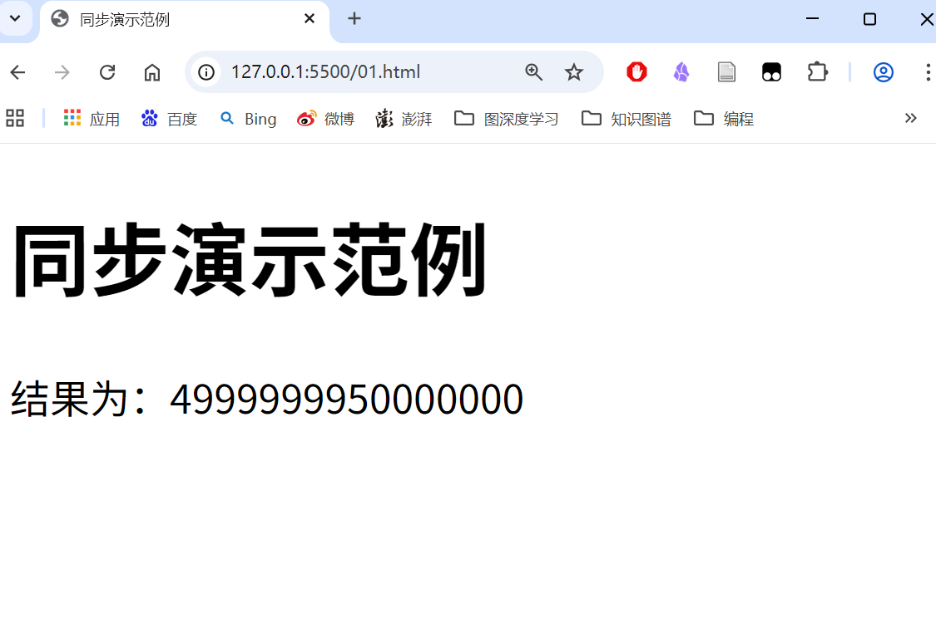
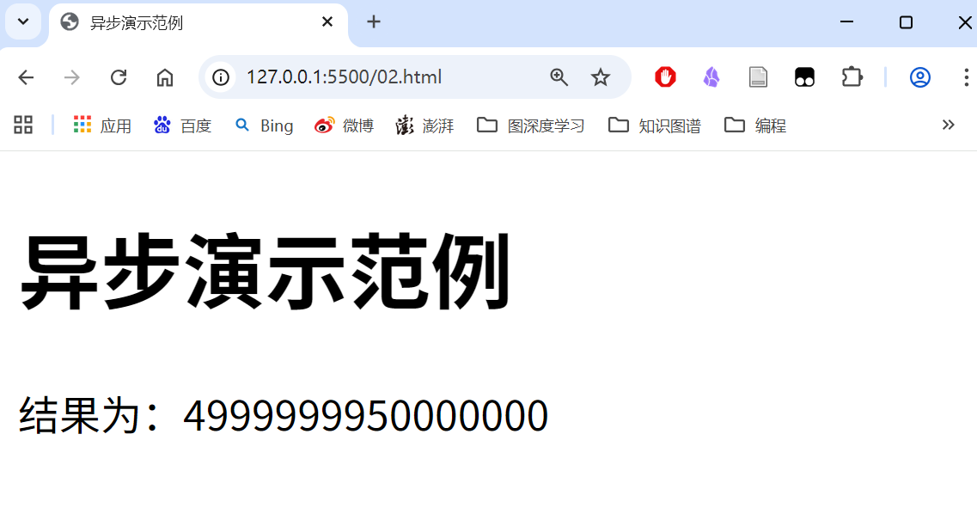
同步与异步演示范例
setTimeout(function,delay,[…]):在指定delay毫秒数后执行function代码的函数，常用于延迟执行或定时任务。

Slide 5
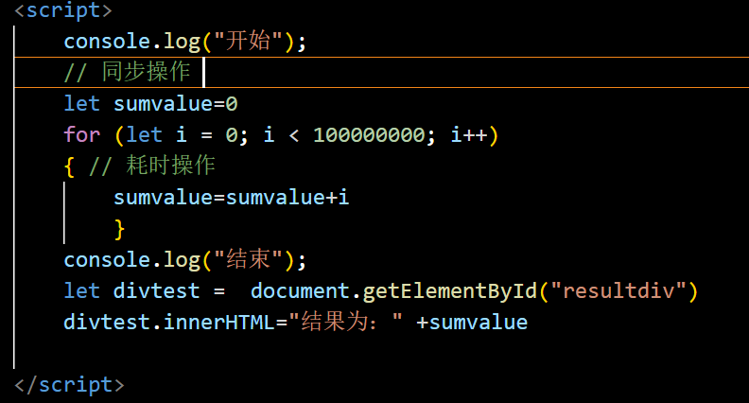
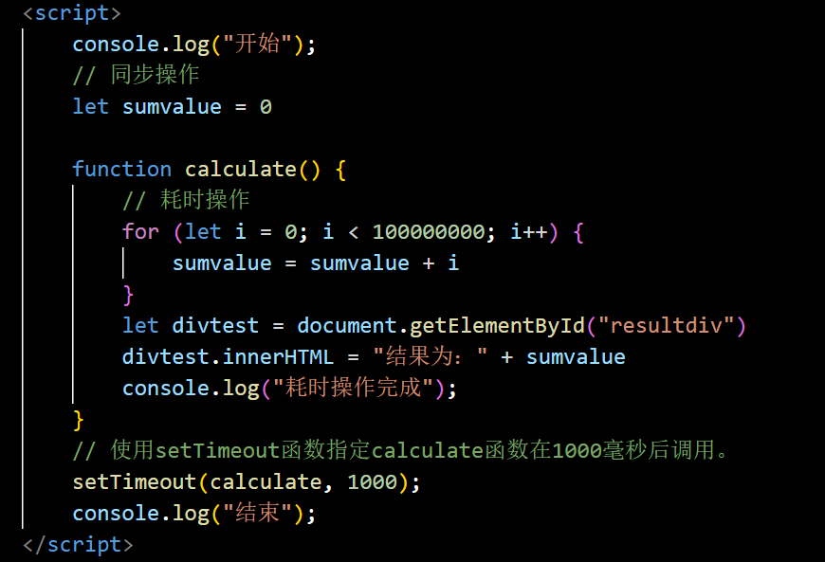
同步范例
异步范例：

Slide 6
Ajax (asynchronous JavaScript and XML):异步javascript 和xml技术
  采用异步传输方式，能够允许用户在不更新整个页面的情况下，只针对用户需要更新的部分进行更新
  是几种相关技术组合使用的结果：XHTML, Dom, XML和XSLT, XMLHttpRequest对象,JavaScript
  Ajax 实施方案：
    XmlHttpRequest ：最基础方法
    Jquery 结合get方法
    Promise ： es2015支持

Slide 7
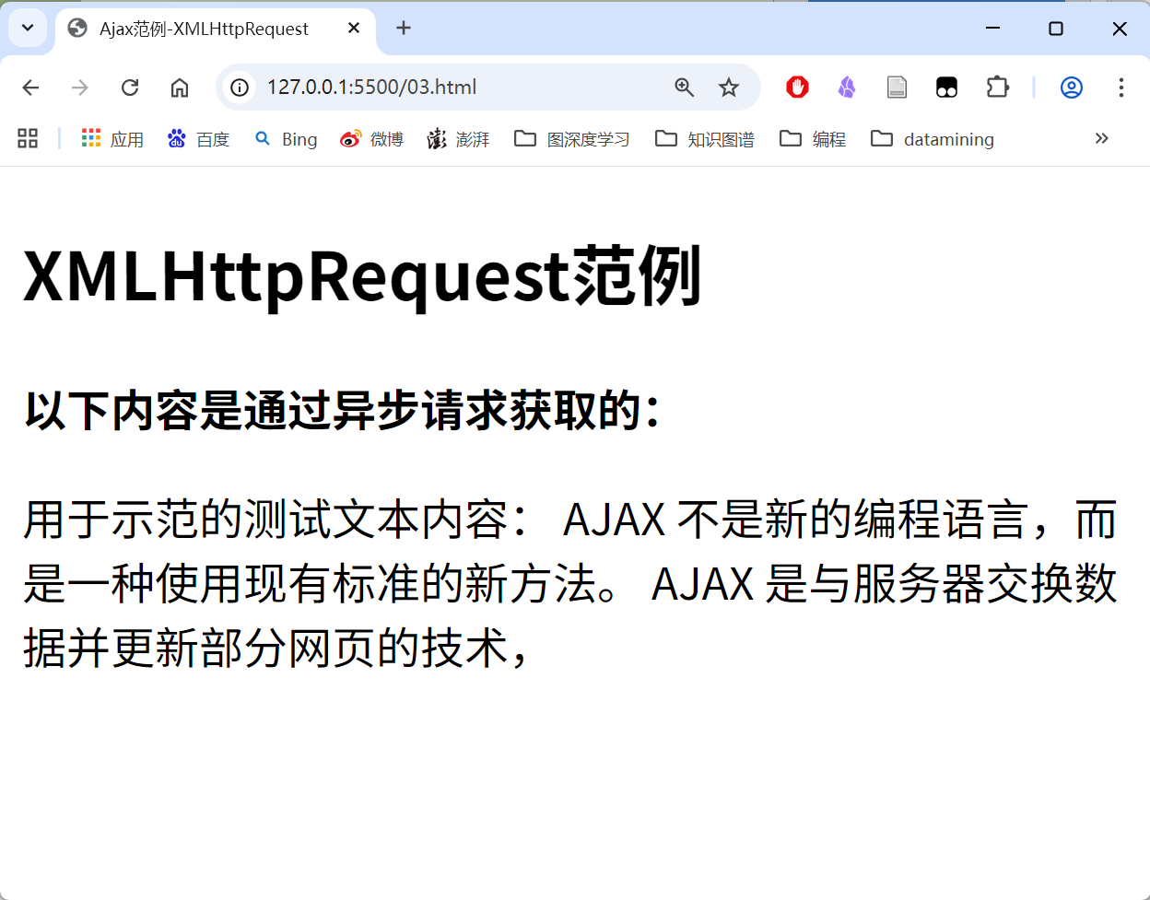
xmlHttpRequest示例：

Slide 8
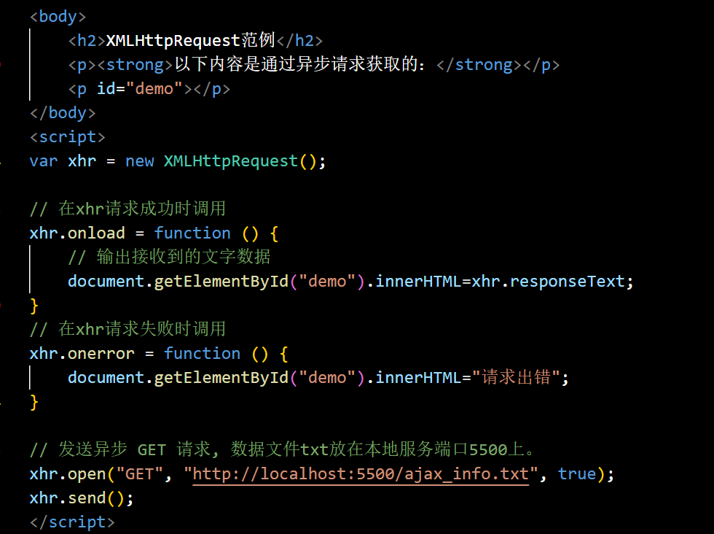
xmlHttpRequest代码范例

Slide 9
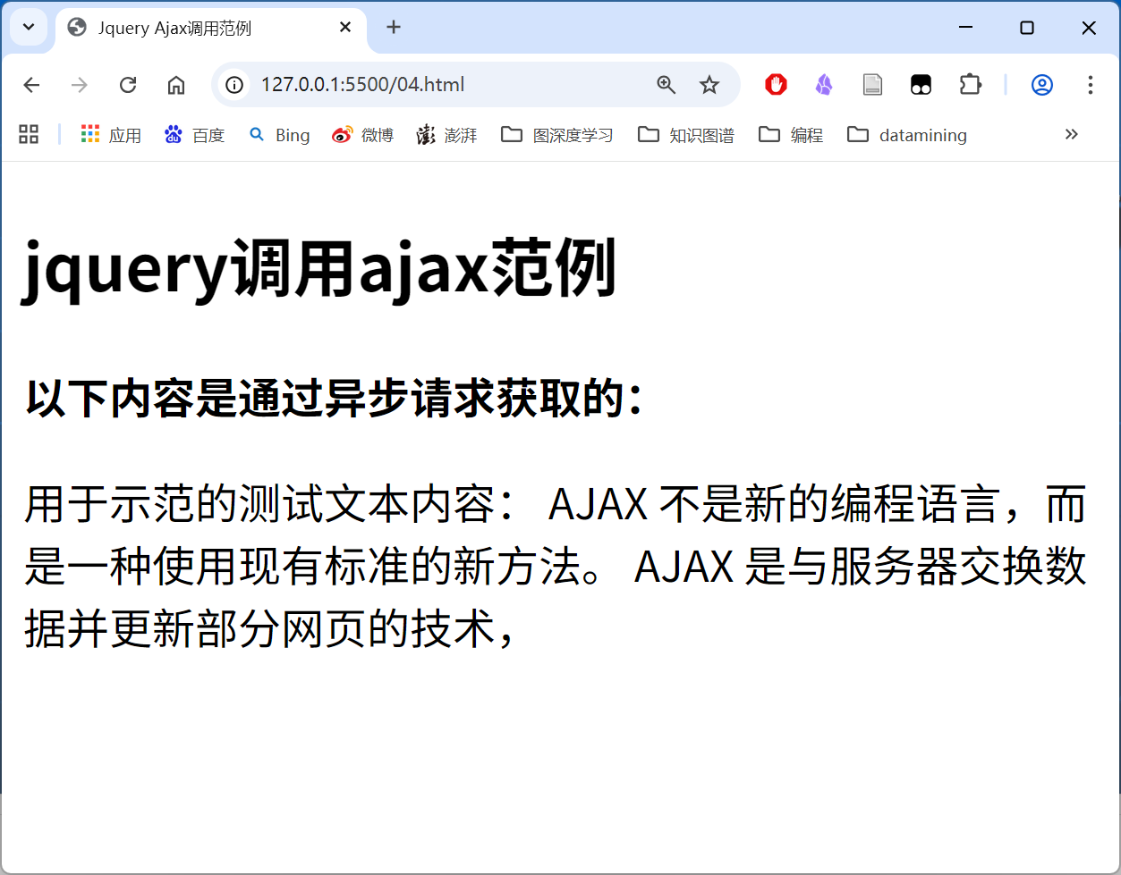
Jquery ajax范例

Slide 10
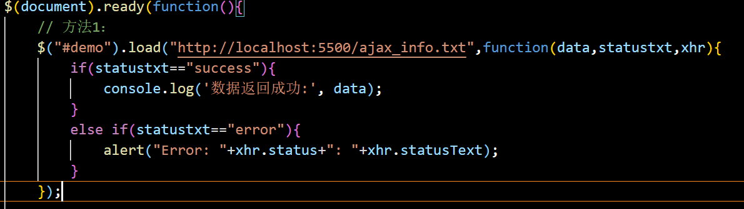
Jquery ajax范例
参看：https://www.runoob.com/jquery/jquery-ajax-intro.html
方法1：直接组件加载数据，采用load方法。
$(“#demo”)：获得页面中Id号为demo的组件。
$(document).ready(function(){...})：表示等页面准备好后，再运行函数function().

Slide 11
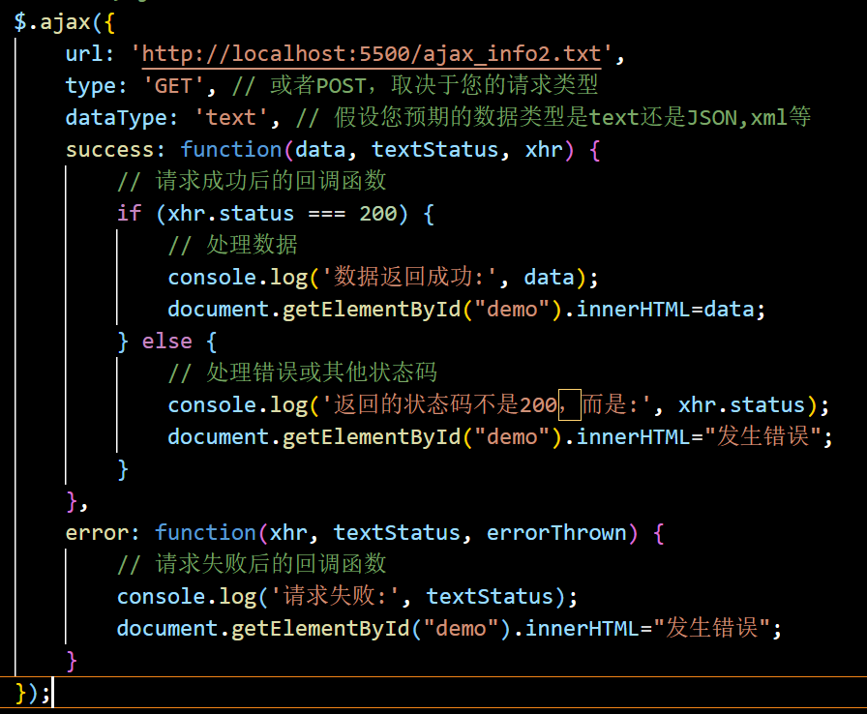
方法2：比较完整

Slide 12
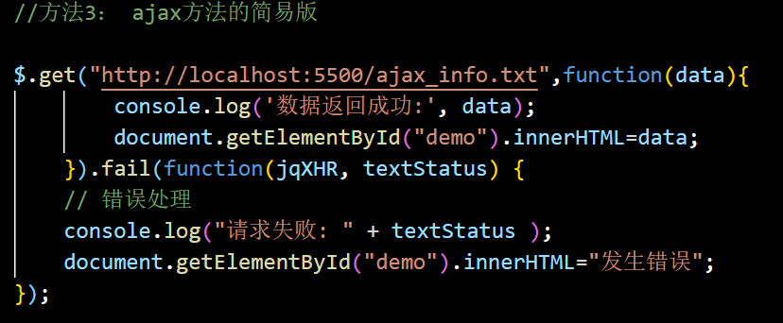
方法3：

Slide 13
常用新型ajax调用框架
Promise ：异步操作函数
fetch ：基于Promise的网络请求工具
axios : node.js中常用的网络请求库
async/await ：同步方式写异步代码

Slide 14
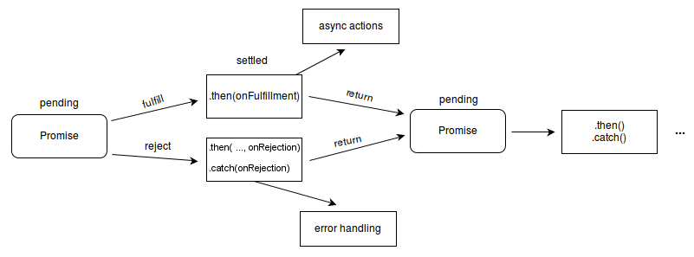
Promise
  ES2015标准采用的，用于处理异步操作的对象，代表一个异步操作的最终完成及其结果值。
  目的：让异步代码变得更有序，解决回调地狱问题。
  Promise 有三种状态：
    Pending待定：初始状态，既不是成功，也不是失败状态
    Fulfilled已兑现：意味着操作成功完成
    Rejected已拒绝：意味着操作失败
参看：https://developer.mozilla.org/zh-CN/docs/Web/JavaScript/Guide/Using_promises

Slide 15
Promise的调用框架
调用方法：Promise实例生成以后，使用then方法分别指定fulfilled状态和rejected状态的回调函数。
  successCallback：操作成功时需要调用的函数
  failureCallback: 操作失败时需要调用的函数
const myPromise = new Promise((resolve, reject) => {
// 异步操作代码
if (/* 操作成功 */) {
resolve('成功的结果'); // 将 Promise 状态改为 fulfilled
} else {
reject('失败的原因'); // 将 Promise 状态改为 rejected
}
});
Promise.then(successCallback,failureCallback)
Promise.then(successCallback).catch(failureCallback)

Slide 16
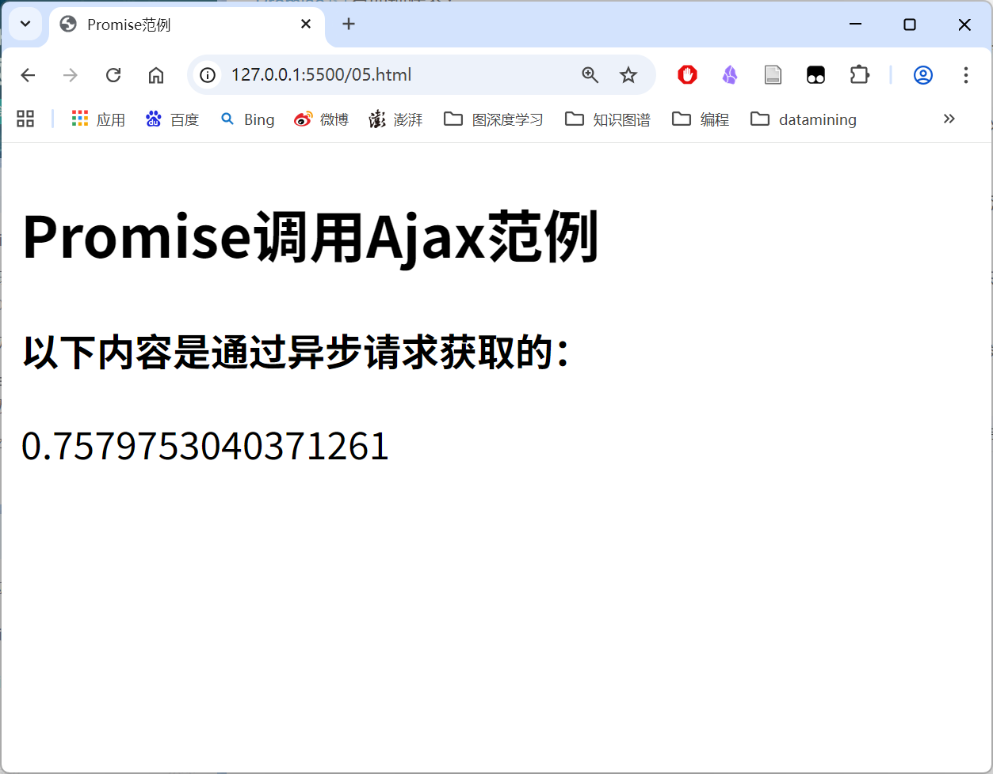
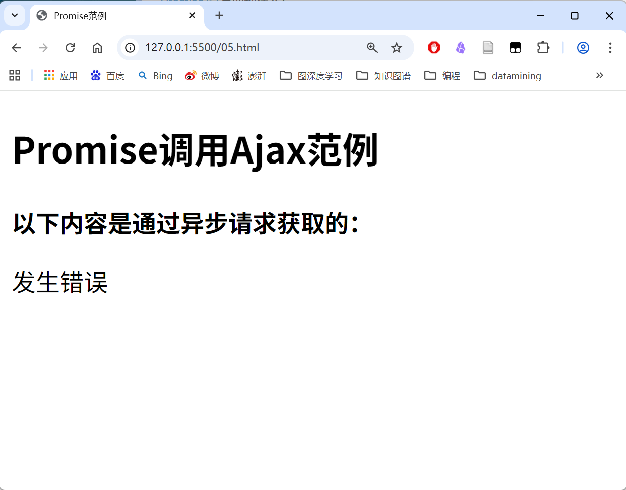
Promise调用范例

Slide 17
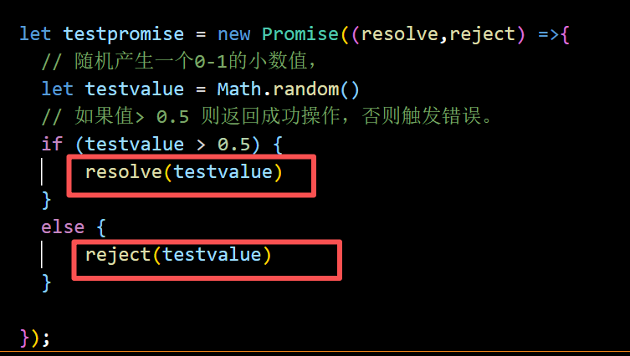
Promise调用代码

Slide 18
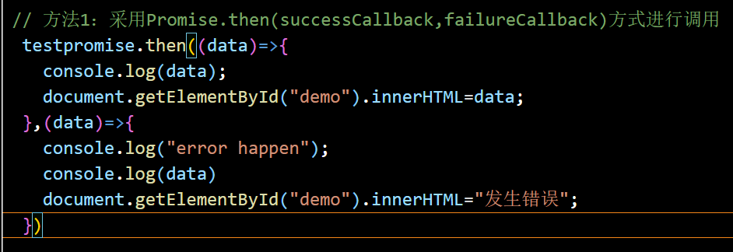
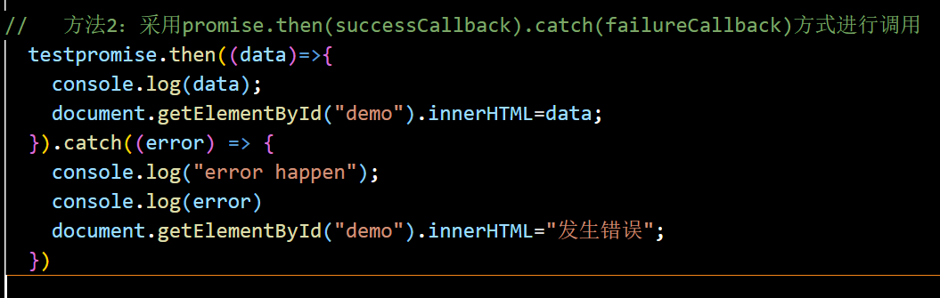
Promise调用代码
箭头函数表达式：参数=>函数体
(x, y) => x * y 等同于： function(x, y) { return x * y;}

Slide 19
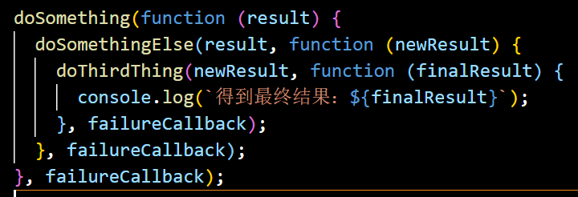
Promise的链式调用
  then()返回一个和原来不同的新的Promise
  使用场景：多个函数过程，前一个函数运行结果作为后一个函数输入，每个函数还需要进行错误处理。
    doSomething -> doSomethingElse->doThirdThing
    旧式回调方法

Slide 20
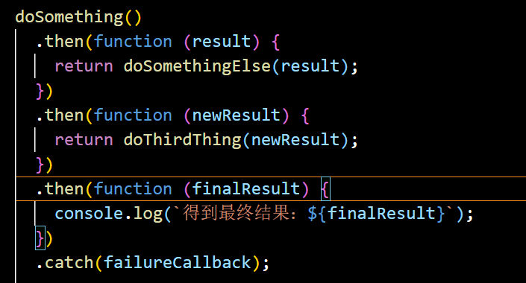
  then 调用方法：
    doSomethingElse函数运行结果，产生newresult
    doThirdThing函数运行结果，产生finalResult
    具体范例见后面fetch相关案例

Slide 21
Promise.all()
Promise.finally()
参看：
https://www.runoob.com/js/js-promise.html
https://zhuanlan.zhihu.com/p/423708358

Slide 22
Fetch API
  基于Promise 设计,简洁地发起 HTTP 请求，并处理服务器的响应。
  提供了一个全局 fetch() 方法，该方法提供了一种简单，合理的方式来跨网络异步获取资源。
fetch(url,options)
.then(response => response.json()) // 常用于解析 JSON 数据，如果是文件数据，则使用response.text()
.then(data => console.log(data)) // 处理数据
.catch(error => console.error('Error:', error)); // 错误处理
  url：要发送请求的目标URL
  options:可选项，可以指定请求方法（GET、POST 等）、请求头、请求体等内容。 => 这部分内容后续讲服务器数据库编程再讨论
  箭头函数表达式可以有隐式返回值；() => x 是 () => { return x; }

Slide 23
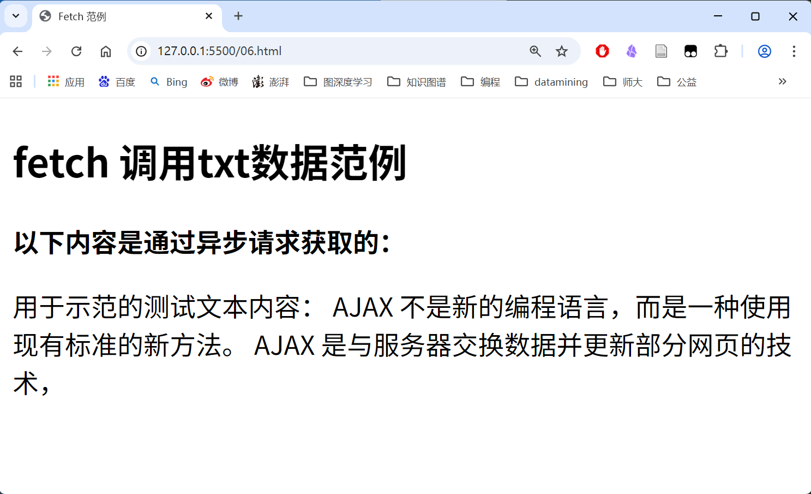
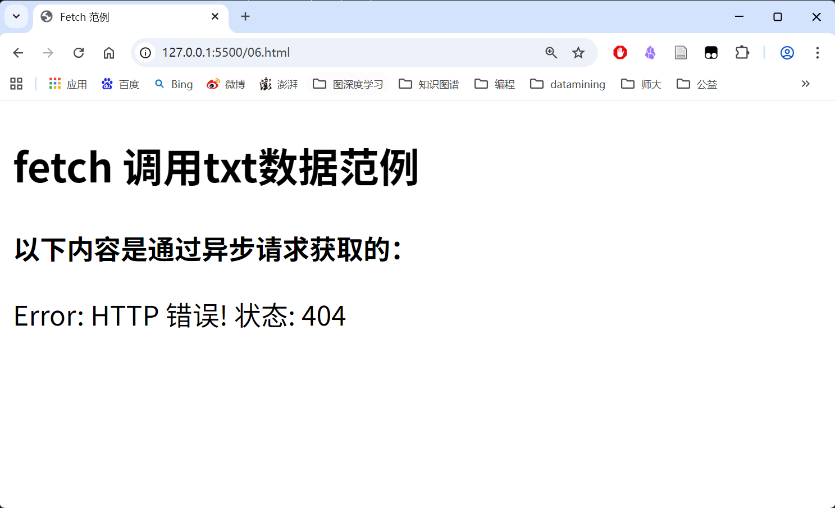
Fetch调用范例

Slide 24
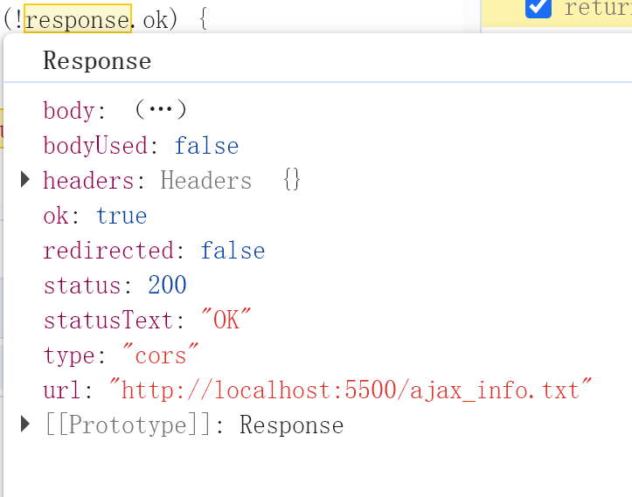
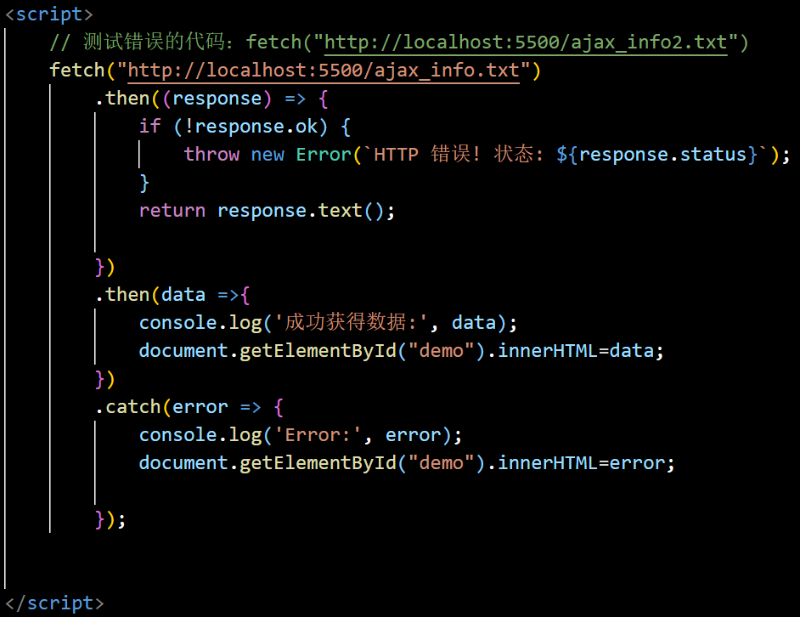
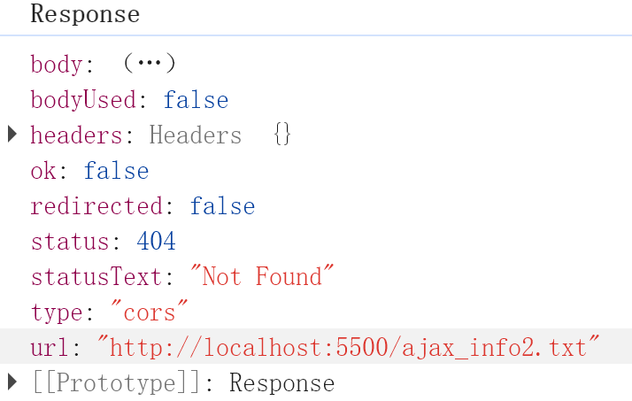
Fetch范例代码
Response.ok : 正常返回200时为true,返回404错误时为false

Slide 25
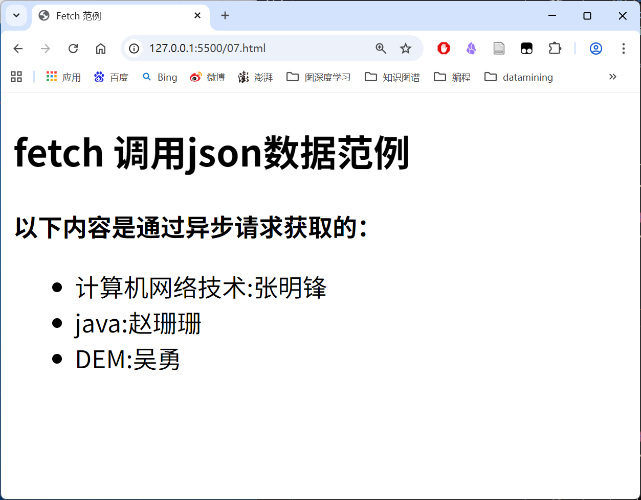
Fetch调用json范例

Slide 26
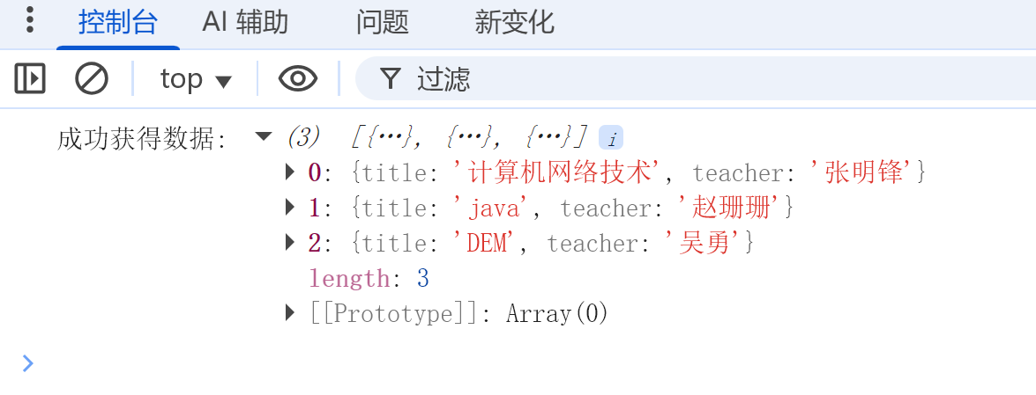
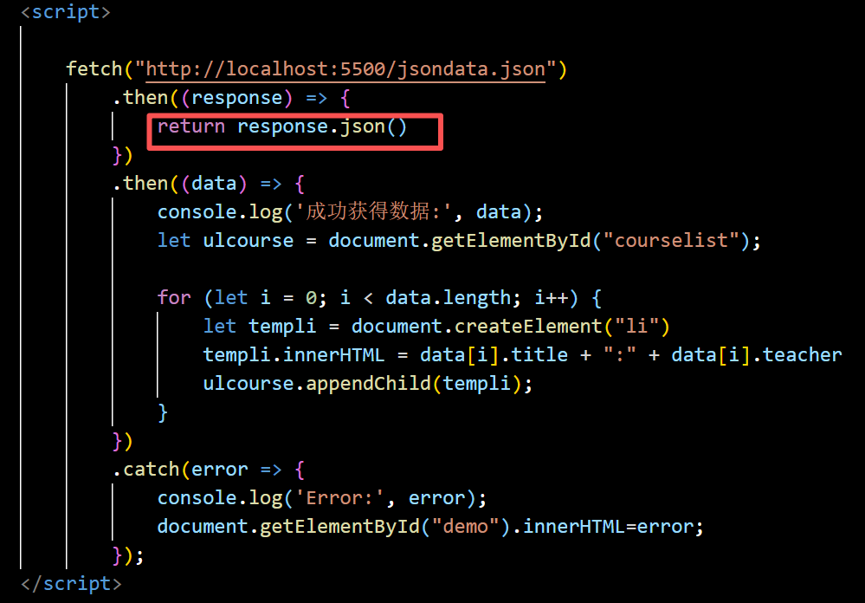
Fetch调用json范例代码

Slide 27
Axios
  一个基于 promise 网络请求库，作用于node.js 和浏览器中.
  在Vue框架中也常调用
  参看：https://www.axios-http.cn/docs/intro

Slide 28
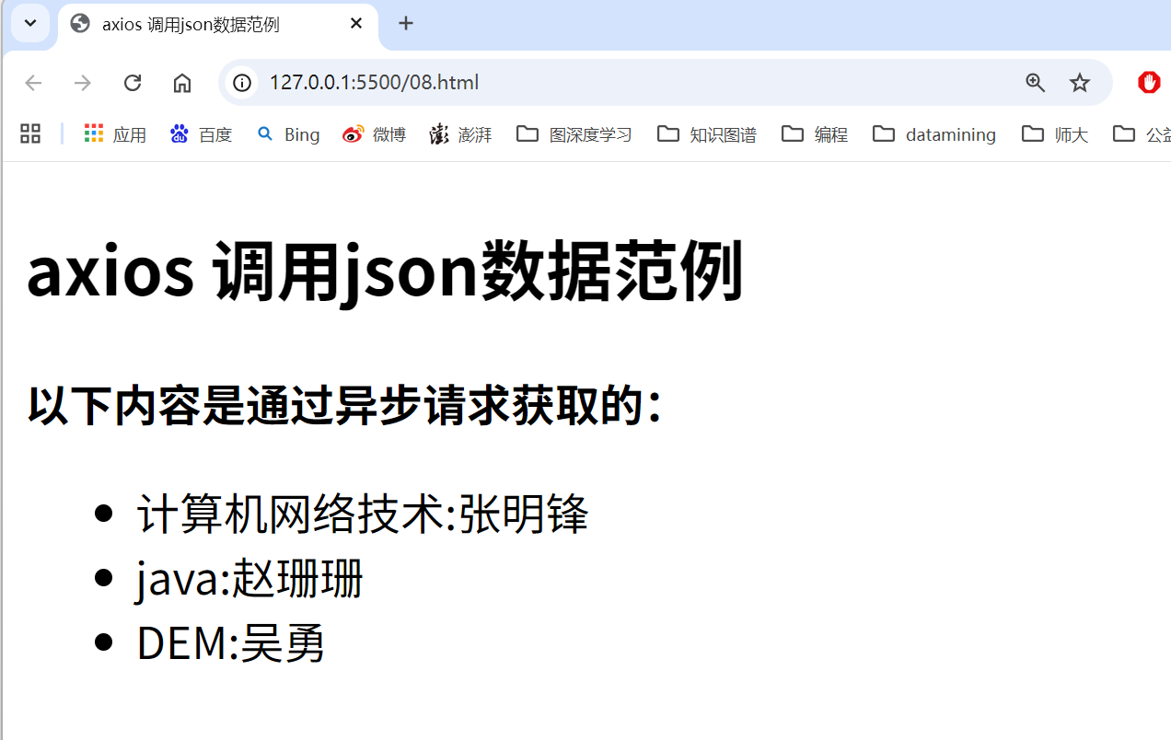
Axios调用json数据范例

Slide 29
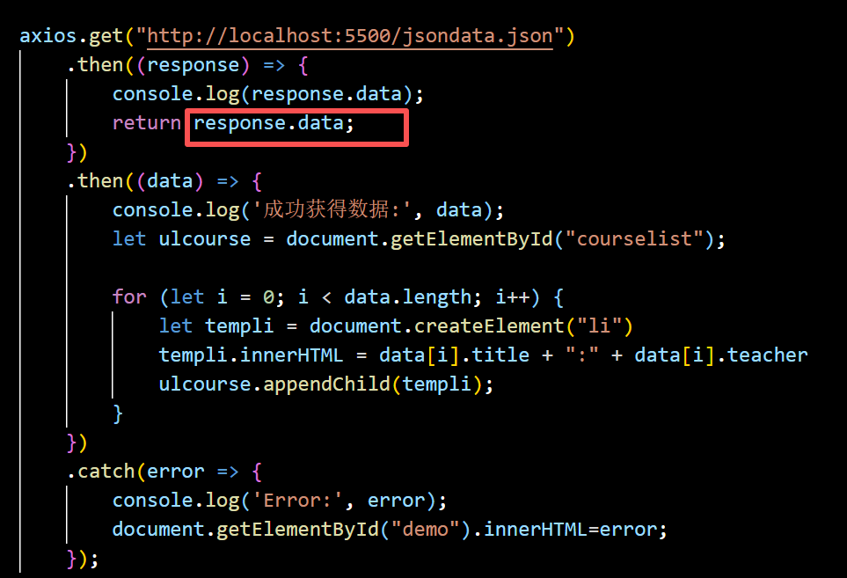
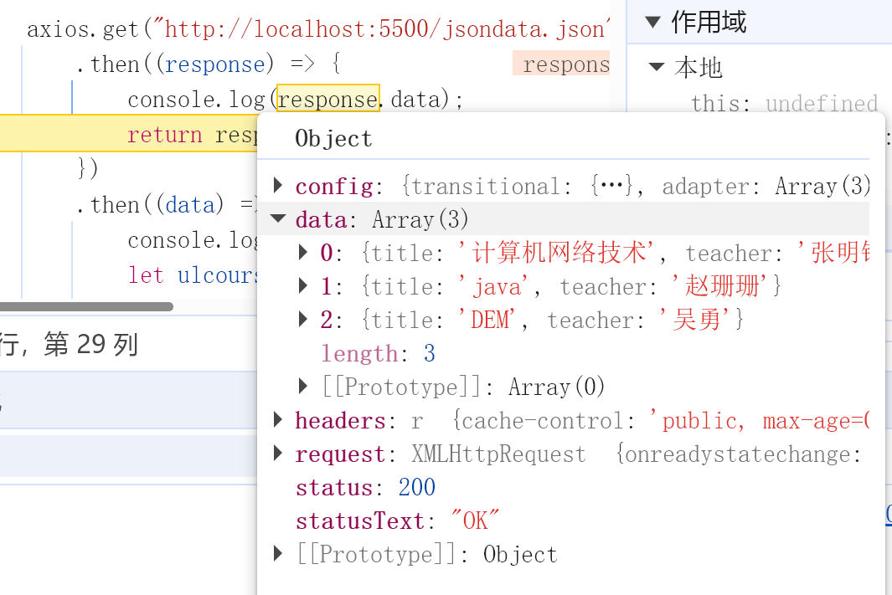
Axios调用json数据范例代码
  先导入类库（ 更常用的是在node.js中使用npm 安装）
<script src="https://cdn.jsdelivr.net/npm/axios/dist/axios.min.js">
</script>
Axios response返回的信息是放在response.data中的

Slide 30
Await /async
  ES2017引入，使异步操作更方便
  基于Promise进行异步代码编写
  让js 前端以同步的方式写异步代码
  Async：
    放在函数开始部分,表示函数内部有异步操作。
    async函数返回一个 Promise 对象，可以使用then方法添加回调函数。当函数执行的时候，一旦遇到await就会先返回，等到异步操作完成，再接着执行函数体内后面的语句。
  await :
    要写在async函数的内部，一般await命令后面是一个Promise对象，返回该对象的结果。
    Await关键字会阻塞后面代码的运行，直到await后面的函数体返回数值。

Slide 31
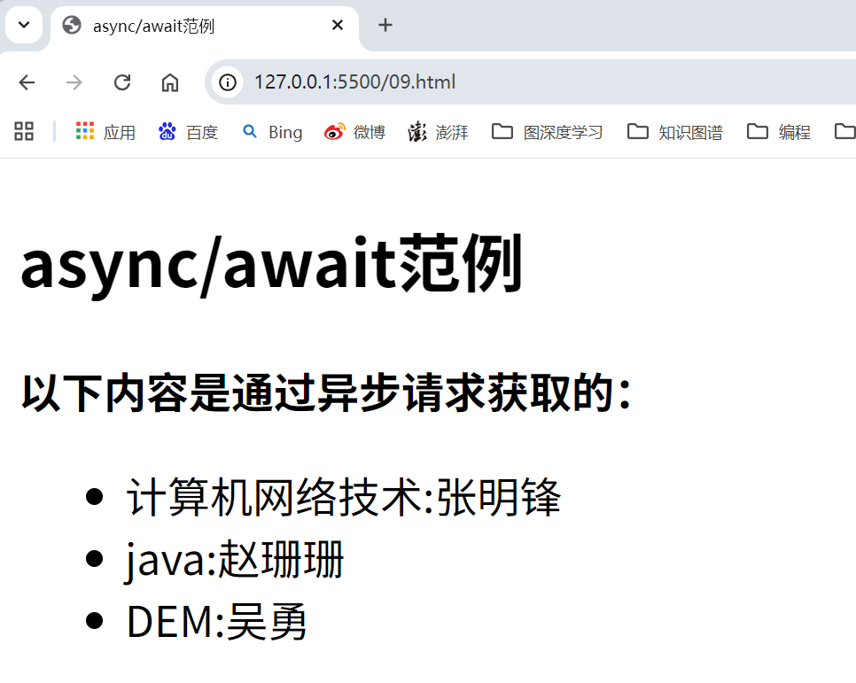
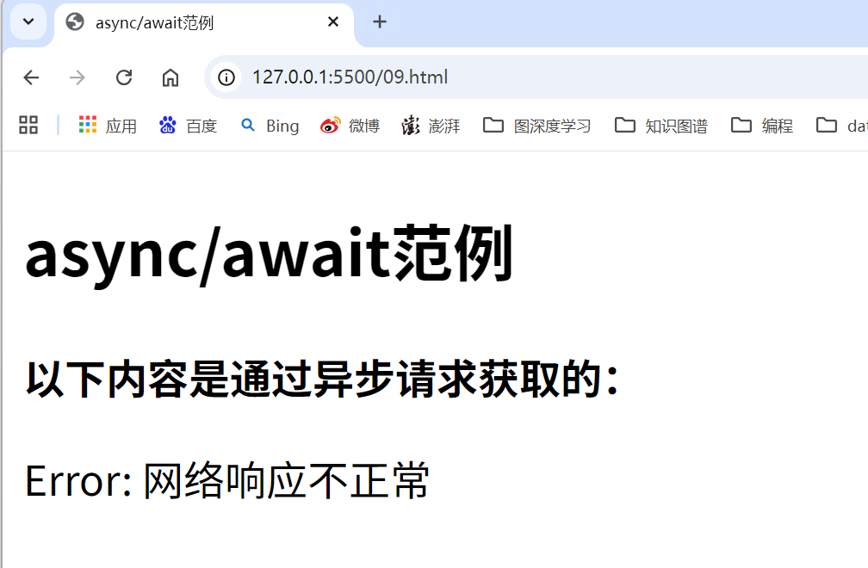
Async/await调用json数据范例

Slide 32
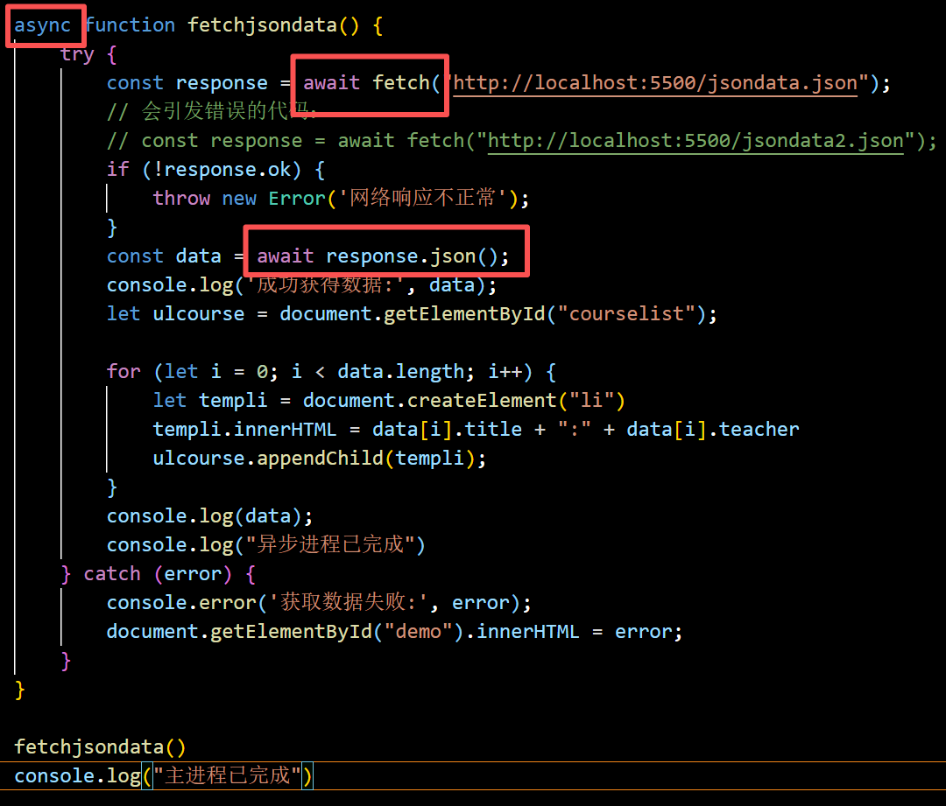
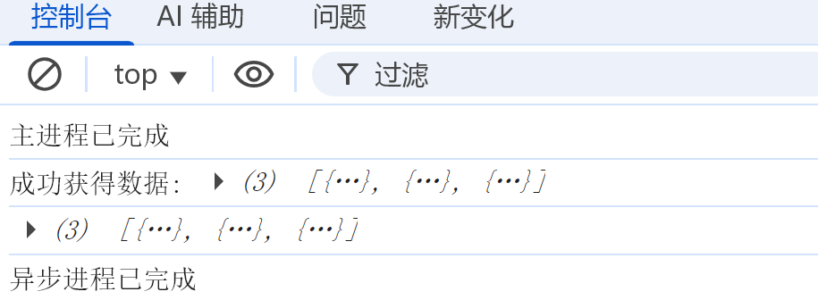
Async/await调用json数据范例代码

Slide 33
几种方法区别? 同步写法 or 异步写法？
  根据框架选择
  根据个人代码喜好选择

